Slide 1
基于PHP的毕业论文选题系统
华北水利水电大学
2013级本科毕业生论文答辩
姓 名：王文帅
专 业：网络工程
指导教师：郑作勇

Slide 2
目录
选题背景
系统的功能及数据库设计
系统的文件目录
运行过程及成果
总结和谢辞

Slide 3
1.背景
前几乎所有的高等院校都有一个选修课的选题系统，但是大部分的高校却没有一套完整的毕业论文选题系统，原因有两个方面：首先选修课系统使用人数比较多，使用的频率比较高，选题简单，并且模式固定，而对于毕业论文的选题系统系统来说，每一个学年只会使用一次，并且选题的随机性太大，高校不会愿意出资金开发一套这样的论文的选题系统。所以就目前大多数的院校选题来看，很多都是人工收集整理数据，使用纸质操作统计进行选课的，很少采用互联网的方式进行论文选题的，这样带来的后果看到的不是科技在进步，而是重新退步到传统的手动操作了，造成了资源的大量浪费，人力和物力的极度损耗，最后所得到的结果却很普通，完全是事倍功半。针对该类情况开发一套关于毕业生进行选课的系统实在很有必要，节约当下的各种资源，保证数据的真实可靠性以及信息的及时反馈性。考虑到容错性以及扩展性，实现资源信息的共享，将学生、教师、课程等进行分析设计，同步工作和提高效率。
1

Slide 4
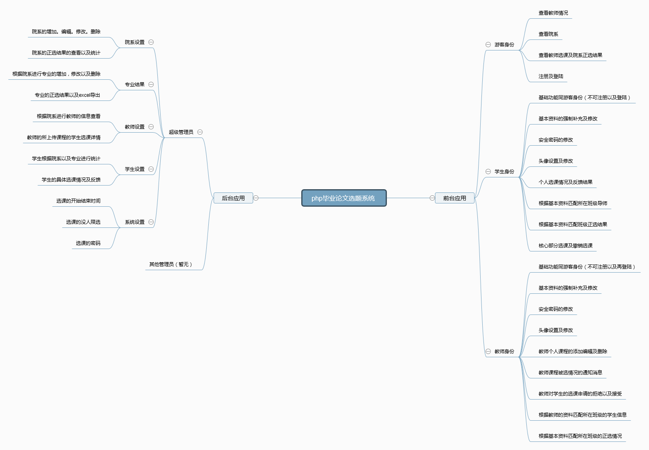
2.1系统的功能及数据库设计
2

Slide 5
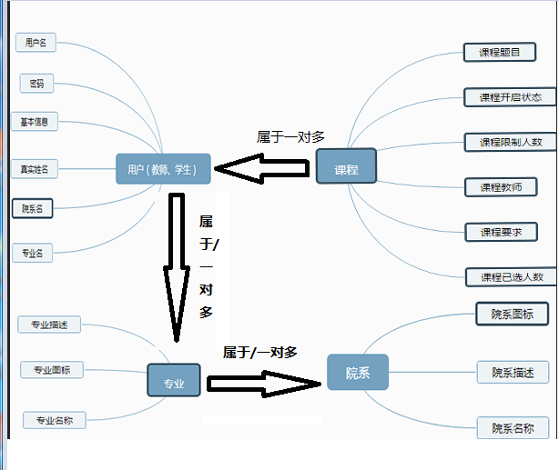
2.2系统的功能及数据库设计
2

Slide 6
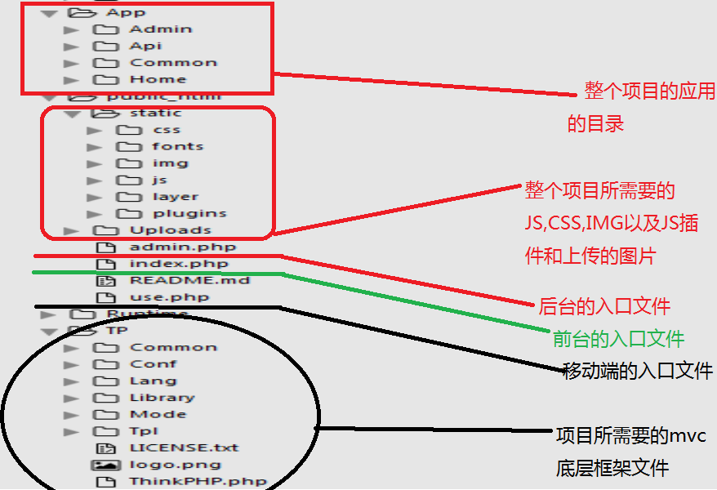
3.系统的文件目录

Slide 7
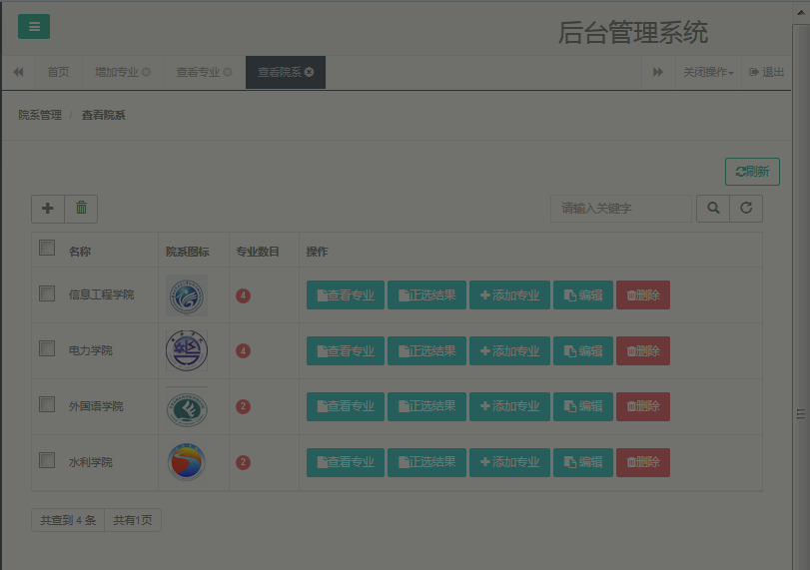
4.运行过程及结果
4

Slide 8
致谢
毕业设计是我们在大学四年的句号，我们即将步入社会，回首我们的学生生涯，给与我们最多的就是我们的父母。他们默默的为我们操劳、付出。而我们为他们做的却很少很少，真心感谢他们。
毕业设计能够如期完成，我的指导老师老师给了我极大的帮助与支持。在郑老师的指导和鼓励下，我才有信心去完成毕业设计，很荣幸成且幸运成为老师的学生。
除郑老师之外，还要感谢我的同学们。他们给了我很多的建议和帮助。特此感谢！通过本次设计，让我明白了很多。最重要的是一个人如果无法独立完成一件事情，那么，同学和朋友就是你的依靠。
再次感谢在设计中给我帮助的老师和同学、还有在背后默默支持我们的父母！
8

Slide 9
最后
谢谢各位老师给与指导！

